Slide 1
Estudio de valoración y venta de inmueble
→
Av. Sant Ignasi de Loiola 16, 08912 Badalona
hihomie.es

Slide 2
Hi HOMIE
Real Estate
VALORACIÓN DE INMUEBLE
Dirección:
Superfície:
Después de analizar su inmueble, valorar sus características y hacer una valoración profesional, podemos definir que el valor para la venta de su inmueble es el siguiente.
Venta rápida:
Precio mercado:
Fuera mercado:

Slide 3
Vender con HiHomie es:
Ganar más dinero por tu vivienda Precio de venta más competitivo Vender más rápido, entre 40 y 60 días
Tu anuncio en los principales portales inmobiliarios Sesión fotográfica profesional y tour virtual 360º Filtramos a los visitantes
Facilitamos la financiación hipotecaría al comprador Gestión de firmas, trámites y papeleo
hihomie.es

Slide 4
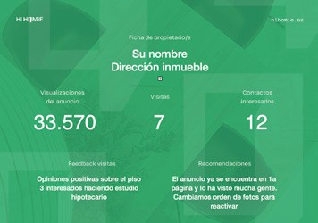
Hi HOMIE
Real Estate
SEGUIMIENTO DE VENTA

Slide 5
Hi HOMIE
Finance
CONSEGUIMOS LA MEJOR FINANCIACIÓN PARA EL COMPRADOR
Estudiamos el perfil económico del comprador y le ofrecemos las mejores opciones de financiación hipotecaria del mercado,
a través de colaboraciones con las principales entidades bancarias.

Slide 6
Hi HOMIE
Real Estate
TU ASESOR/A
Nombre Asesor/a
Tras varios años de experiencia en el sector inmobiliario trabajando en todos los municipios de ……………en el año….... me incorporo al equipo de HIHOMIE para aportar mi conocimiento sobre la industria y la zona. Desde mi posición de ……………. trato de construir relaciones sólidas con mis clientes, siempre basadas en la credibilidad y la confianza para, a lo largo del proceso de compraventa o alquiler, responder con eficacia a sus demandas. Me considero un compañero de andadura capaz de orientar, guiar y disipar dudas. Estaré a tu lado desde el primer momento para ayudarte a tomar una buena decisión sobre tu vivienda con la transparencia que nos caracteriza. Únete a la revolución inmobiliaria HIHOMIE para un mercado sostenible. ¡Gracias!
Contáctame

Slide 7
Av. Sant Ignasi de Loiola 16, 08912 Badalona
hihomie.es

